Slide 1
OPC 个人创新赛道
改稿有账
独立设计师的需求变更助手
每次追加，都能找到原话和确认记录
参赛者：徐东
Notes:
大家好，我的作品是《改稿有账》，面向一个人承接海报订单的设计师。它帮助整理已确认的需求，再检查后续聊天产生了哪些变化。
当前所有订单例子都是合成数据。参赛者徐东，个人参赛。
赛道方向参考：https://wuhan.uoyc.com/1024/hackathon/ 。具体资格、日程和提交要求以主办方最新公告为准。

Slide 2
客户追加需求时，原约定容易混在聊天里
独立设计师同时负责沟通、排期和设计交付
合成聊天例子
“顺便再加个公众号横图，
明晚给我，可以吗？”
原约定：一张开业海报，周五交付，含两轮修改
需要核对：是否新增交付、缺少什么尺寸、具体哪天交付
客户提出请求后，设计师仍需明确接受或继续追问
02/08
Notes:
这里是一段合成订单。原先只约定一张开业海报，后来客户询问能否增加公众号横图并提前交付。设计师需要先确认新增交付的尺寸、具体交期和是否接受，再与客户沟通。
这只是待验证的问题假设。作品目前没有真实用户研究结果，不据此宣称痛点发生频率或付费意愿。

Slide 3
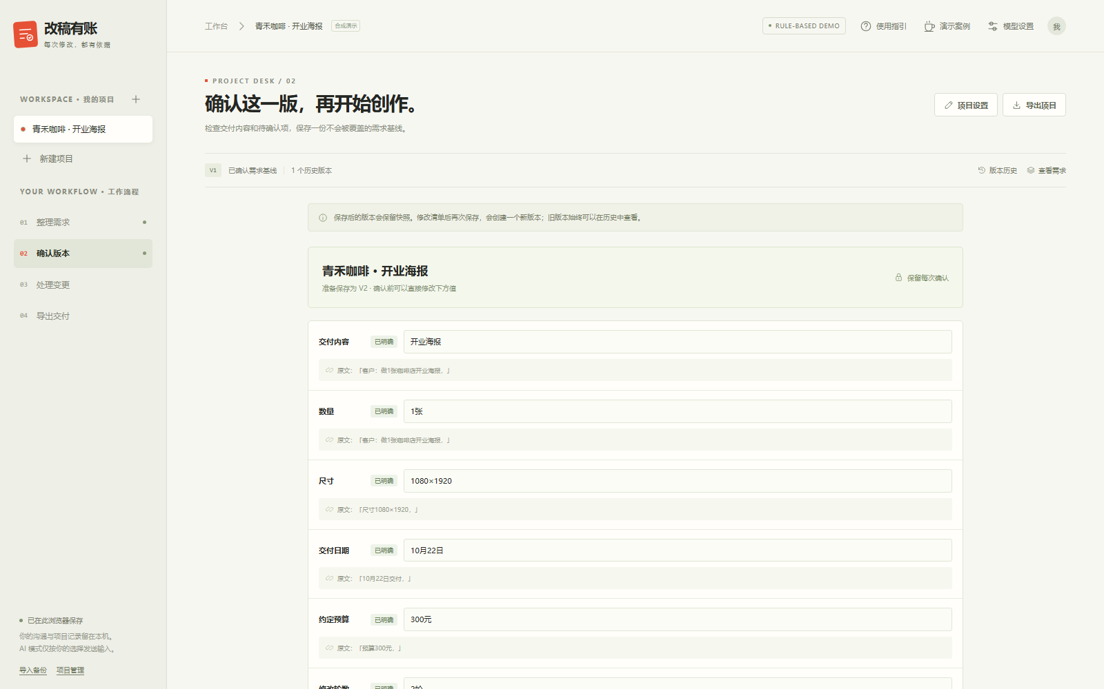
已确认的需求版本
用户检查后保存，作为后续比较的起点
01 整理聊天
提取交付物、尺寸、
交期和修改轮次
02 人工检查
补齐缺失信息，
不明确的内容待确认
03 保存版本
规则演示界面，使用合成案例
03/08
Notes:
用户先粘贴初始聊天。系统提取交付物、尺寸、数量、交期和修改轮次，缺少内容保持待确认。用户核对和补齐后保存需求版本，后续消息才有明确的比较起点。模型的提取结果仍需要人检查。
截图来源：本项目本地运行界面，使用合成聊天。截图仅展示当前实现，不是用户研究证据。

Slide 4
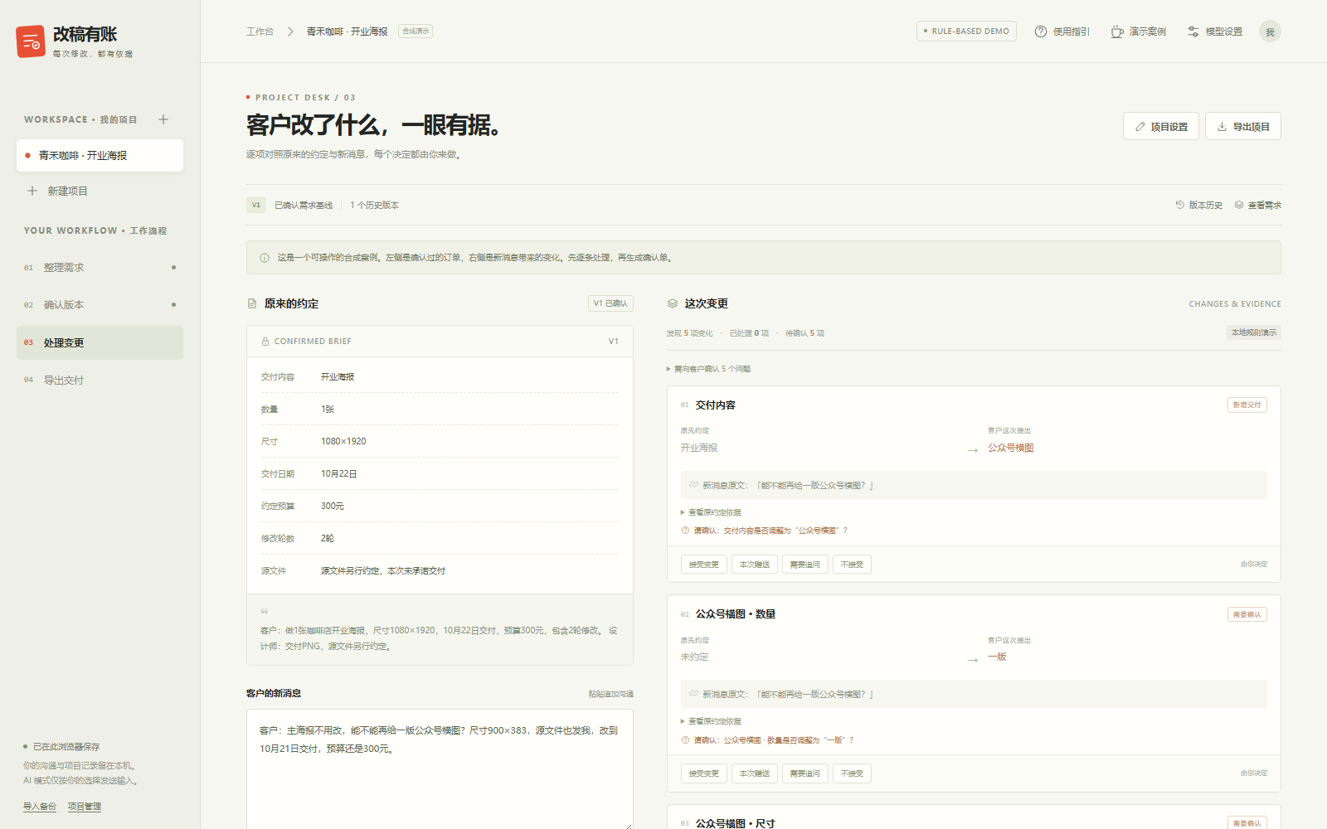
候选变化与对应原话
询问先保留，设计师决定接受、赠送、追问或拒绝
规则演示，用户确认后再更新交付记录
04/08
Notes:
新消息与当前确认的需求版本比较，每条候选变化旁边都有对应原话。客户的“能不能”仍然是询问，由设计师决定接受、赠送、追问或拒绝。尚未处理的请求不应自动进入确认记录。
截图来源：本项目本地运行界面，使用合成聊天。费用按用户自设规则计算，不代表客户已接受。相对日期缺少依据时须保留原话并追问。

Slide 5
模型、程序与设计师的分工
语言理解提供候选，业务决定保留给使用者
环节 | 负责的内容 | 确认边界
模型 | 整理需求和变化候选 | 原话用于核对判断依据
程序 | 保存版本、规则算价和导出 | 不替双方承诺费用与交期
设计师 | 核对原文并处理每条变化 | 接受、赠送、追问或拒绝
原生网页和 Node.js 24 本地服务，无需安装 npm 依赖
05/08
Notes:
真实 AI 模式让模型提出需求和变化候选，程序处理版本留存、价目表计算和导出，设计师核对原文并作出业务决定。费用来自设计师自己的价格规则。程序不能验证业务事实本身，也不能代表双方接受费用或交期。
规则演示采用本地规则，不调用模型。真实 AI 接口由用户配置，当前没有真实密钥验证结果。项目记录在浏览器，密钥只在页面内存，服务端不持久化保存。请求会经本地服务发送到用户配置的模型服务，使用时应先取得资料许可、完成脱敏并核对服务商条款。

Slide 6
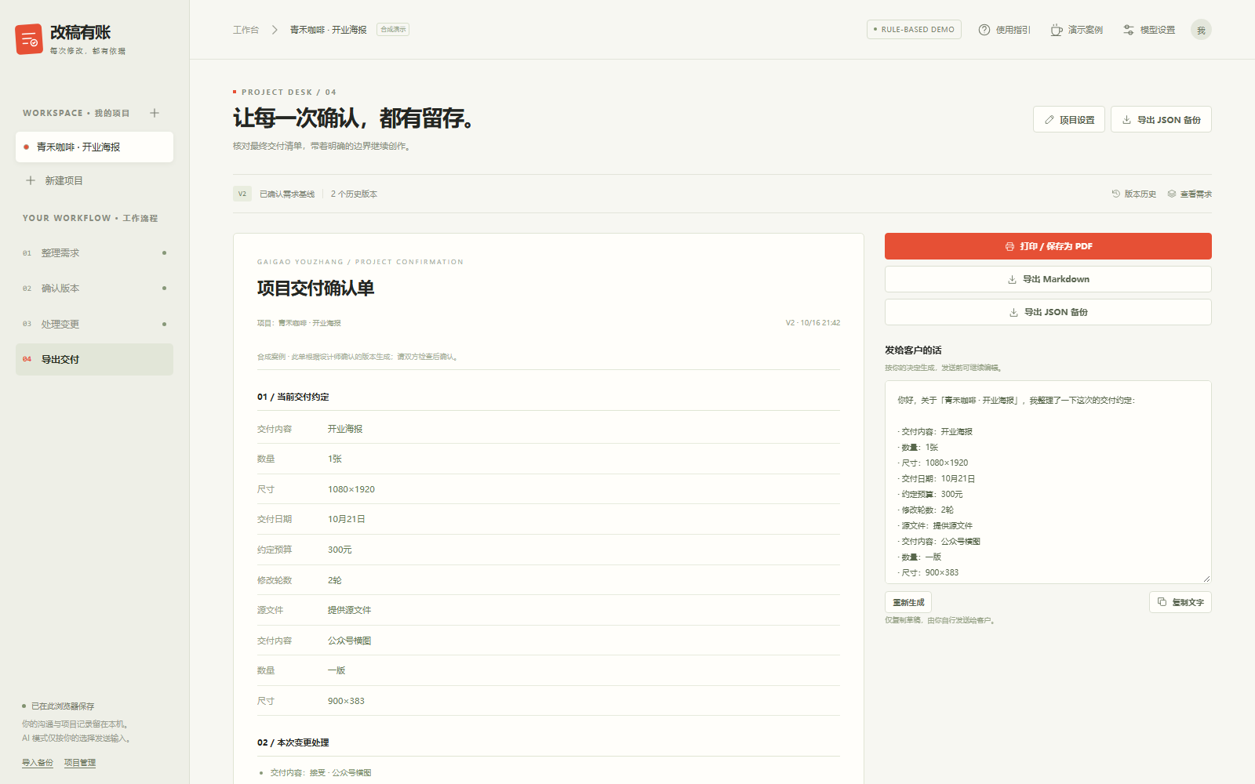
需求留档与沟通导出
确认当前交付，同时留下尚未解决的事项
持续的订单记录
保留已确认的需求版本
候选变化可回查对应原话
人工决定后更新沟通清单
价目表提供费用参考
规则演示界面，使用合成案例
06/08
Notes:
通用聊天工具可以整理文本。本作品把已确认版本、原文证据、人工决定和导出放在持续订单流程里。用户可以导出当前交付清单和沟通文字，下一次收到消息时继续对照当前版本。是否比手工和通用提示词更省时，需要用实际任务检验。
截图来源：本项目本地运行界面，使用合成案例。相比单次聊天摘要，本作品把版本、原文与人工决定串成持续订单流程。实际效率优势仍须对比评测，导出清单不承诺法律效力。

Slide 7
验证现状与使用限制
开发检查与真实效果验证分别记录
已执行开发检查
尚待验证
50 项自动检查通过，0 项失败
真实模型连通与输出质量
78 项浏览器与离线检查通过
真实设计师需求与使用反馈
模型接口为模拟响应检查
相对日期和复杂指代的可靠性
当前没有真实用户、商业收入或提效比例数据
07/08
Notes:
这里区分开发检查和实际用户效果。已执行检查只能证明对应场景下的程序行为，不能证明市场需求、所有模型效果或真实用户效率。
50 项核心与接口检查、68 项浏览器检查、10 项离线检查均通过；合计 128 项。模型接口使用模拟响应，未实测真实模型。 覆盖多新增交付关联、逐项报价、赠送与收费独立、未报价阻止保存、旧响应丢弃、分析来源、连接状态、数值引用完整匹配、版本历史和导入导出。所有案例为合成，检查数量不是用户样本数、准确率或真实订单成功数。
当前真实模型连通与效果尚未实测。真实设计师访谈、同任务三方法对比、付费意愿验证尚未完成。
评测计划将比较手工整理、通用提示词和本作品的漏项、误报、承诺误判、原文证据错误、总用时与人工修订次数。规则演示与真实 AI 分开统计。

Slide 8
后续验证与商业假设
支持一个人经营设计业务时的沟通与交付
先用真实订单验证，
再决定扩展和收费
真实任务对比
比较漏项、误报和总用时
设计师反馈
记录检查修订和继续使用意愿
商业假设：持续接单者是否愿为需求记录工具付费
当前没有付费意愿与商业收益数据
08/08
Notes:
下一步会邀请有独立接单经历的设计师，使用获许可、脱敏的历史订单，比较手工、通用提示词和本作品的漏项、误报和总用时，再记录检查修订与继续使用意愿。持续接单者是否愿意为需求记录工具付费仍是商业假设，目前没有付费意愿或收入数据。后续扩展和收费方式应根据真实反馈决定。
参赛方向参考：https://wuhan.uoyc.com/1024/hackathon/ 。官方日程：https://wuhan.uoyc.com/1024/schedule/ 。资格、时间及提交要求以主办方最新公告为准。

